Slide 1

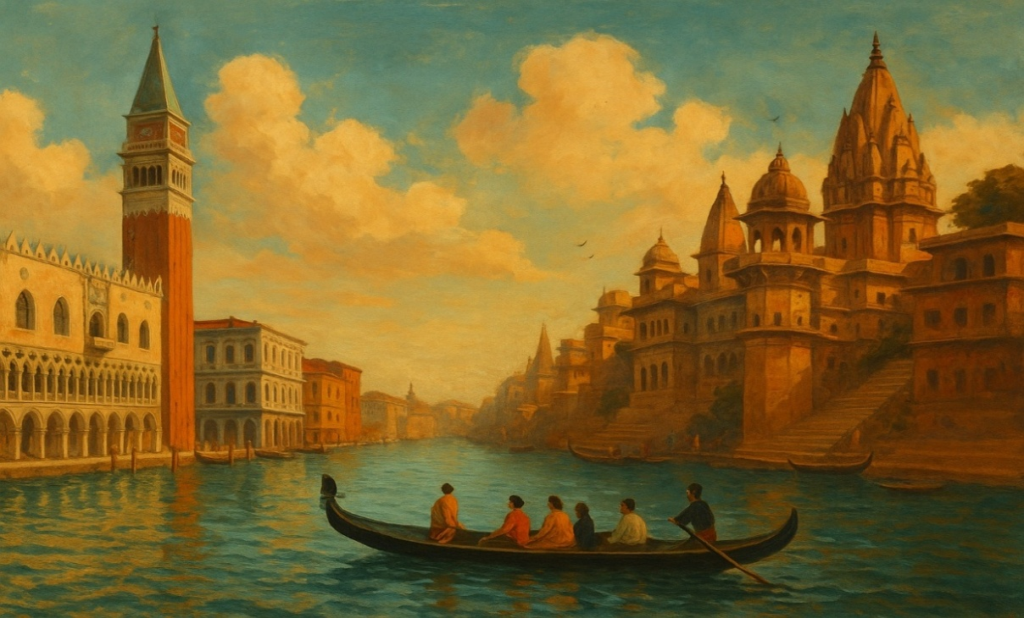
the postcolonial tourist city seminar series
Progetto CooperInt, ed. 2023
Beyond the tourist gaze. From framing to sensing
27 novembre 2025 (15.40-17.20 - Aula C, Ex Palazzo di Economia)
The Mystic Other. A postcolonial analysis of tourism
28 novembre 2025 (11.50-13.30 – Aula T.29, Palazzo Zorzi Polfranceschi)
The unexpected geographies of tourist representation. Venice in Varanasi
4 dicembre 2025 (ore 15.40-17.20 - Aula E, Ex Palazzo di Economia)
Researching Tourism I. Methods and challenges
5 dicembre 2025 (ore 11.50-13.30 - Aula D, Ex Palazzo di Economia)
Field class: Verona unseen
11 dicembre 2025 (ore 11.00-13.00) – incontro ore 11.00 davanti a Palazzo Zorzi Polfranceschi
Researching Tourism II. Reflexive practice
12 dicembre 2025 (ore 11.50-13.30 - Aula S.11, Palazzo di Lingue)
Docente: Cristiana Zara, Università di Birmingham (UK)
Referente: Caterina Martinelli, Università di Verona
In collaborazione con Emanuela Gamberoni - Dottorato in Scienze Archeologiche, Storico-artistiche e Storiche
I seminari sono aperti al pubblico
2 CFU D per LM-38 - Lingue per la Comunicazione Turistica e Commerciale
con presenza a quattro seminari
Per informazioni e iscrizioni studenti: caterina.martinelli@univr.it

